Slide 1
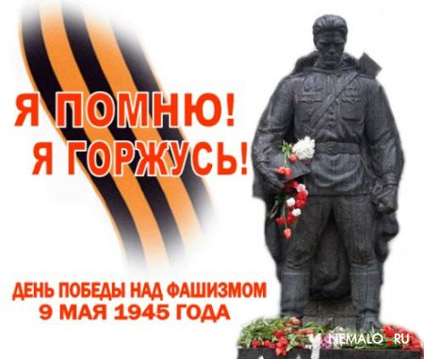
ЧЕРЕЗ ВЕКА, ЧЕРЕЗ ГОДА ПОМНИТЕ!
Великая Отечественная война

Slide 2
ВОЙНА
22июня 1941 года - одна из самых печальных дат в истории России, день, который нельзя забыть. В этот далёкий летний день люди занимались обычными делами. И никто не подозревал, что и приятные хлопоты, и задорные игры, и многие жизни перечеркнёт одно страшное слово - война. - Внезапно огромные силы двинулись на нашу Родину: танки, пехота, самолеты, артиллерия. Немецкие самолеты бомбили города, аэродромы, железнодорожные станции, бомбы сыпались на больницы, жилые дома, детские сады, школы.

Slide 3
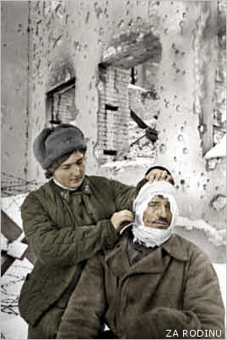
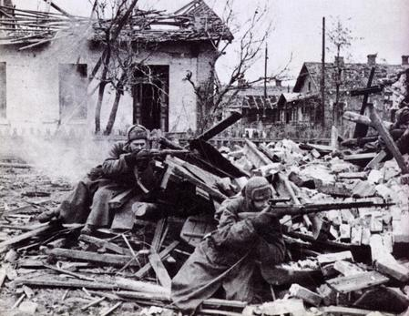

Slide 4
ВЕЛИКАЯ ОТЕЧЕСТВЕННАЯ ВОЙНА
Бойцы и командиры Советской Армии проявляли мужество, стойкость, героизм. Бои не затихали ни днем, ни ночью.
Солдаты погибали в бою, в плену, люди погибали от голода и холода.
Защищая свою Родину, солдаты и командиры сражались смело, решительно, не жалея жизни.
Мы никогда не забудем тех, кто горел в танках, кто бросался из окопов под ураганный огонь, кто не пожалел своей жизни и все одолел. Не ради наград и почестей, а для того, чтобы мы могли сейчас жить, учиться, работать и быть счастливыми.

Slide 5
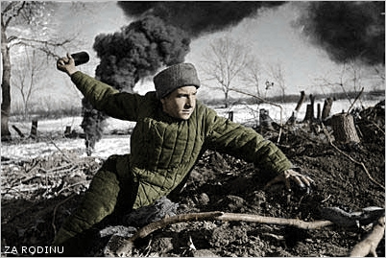
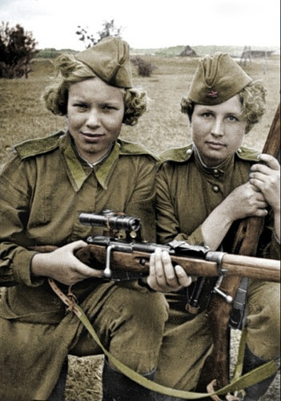


Slide 6
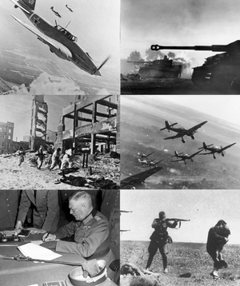

Slide 7
Г. К. ЖУКОВ
Во время войны одним из лучших полководцев был Георгий Константинович Жуков. Там где он командовал фронтом, армия всегда побеждала фашистов.
- Очень тяжелая битва шла за город Сталинград .
Фашисты разгромили город почти полностью, но никак не могли его взять. Если бы они взяли Сталинград, то могли бы победить в этой войне. Но солдаты боролись за каждый дом, за каждый этаж. И наши победили! А руководил нашей армией Георгий Константинович Жуков.
- Очень тяжелое танковое сражение было под городом Курском . Это сражение тоже выиграли наши войска. А руководил сражением опять Георгий Константинович Жуков.

Slide 8
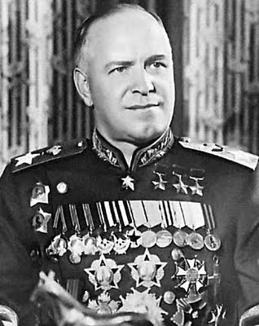
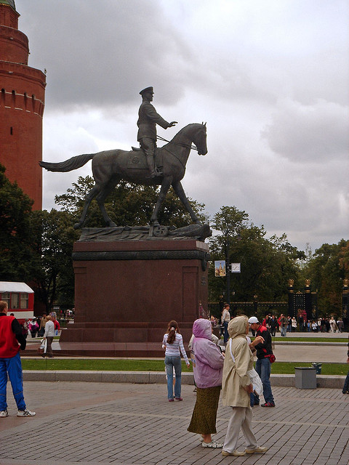

Slide 9
ГОРОДА-ГЕРОИ
Самой главной битвой стала битва за Сталинград. Эта битва стала переломным моментом в войне. С этого дня наши войска только наступали, а фашисты отступали.
Много городов героически отстаивали свою свободу, защищали нашу Родину. После войны этим городам присвоены звания «городов - героев». Волгоград, Москва, Тула, Орёл, Смоленск, Одесса, Севастополь и т.д.)

Slide 10
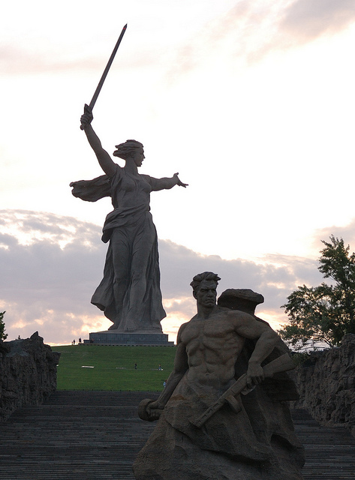

Slide 11
КОНЕЦ ВОЙНЫ
Война длилась долгие четыре года. Наша доблестная армия не только прогнала немцев с нашей земли, но и освободила народы других стран, захваченных гитлеровской Германией. Наши солдаты дошли до Берлина- столицы Германии. И там, на самом главном здании, которое называлось Рейхстагом, был водружен наш красный флаг Победы.

Slide 12
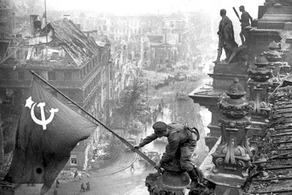

Slide 13
МОГИЛА НЕИЗВЕСТНОГО СОЛДАТА
Не всегда можно было узнать имена погибших воинов после тяжелых сражений, они так и остались неизвестными. И вот этим солдатам по всей стране воздвигали памятники, но один из них особенный – это могила Неизвестного солдата. Там всегда горит Вечный огонь.
Люди приходят туда почтить память и возложить цветы – знак нашей памяти и благодарности погибшим.

Slide 14
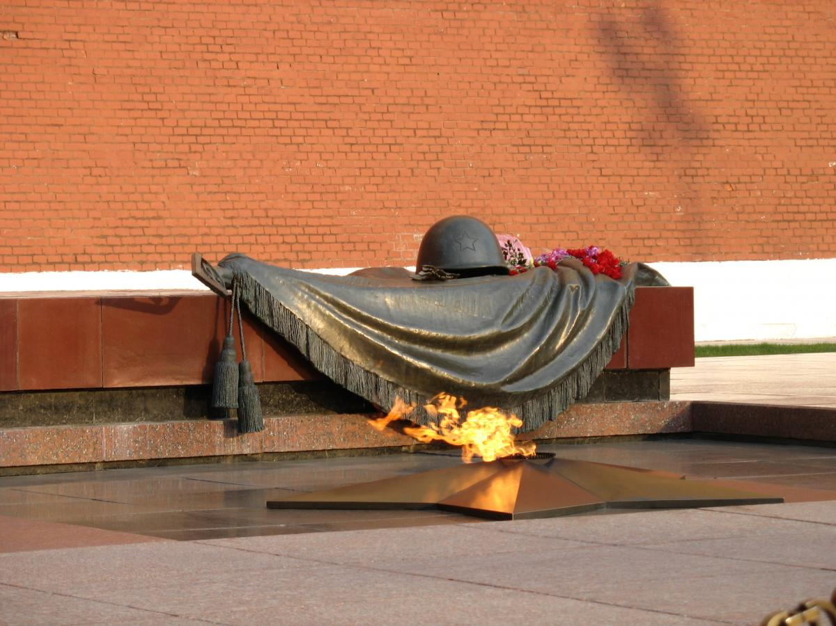

Slide 15
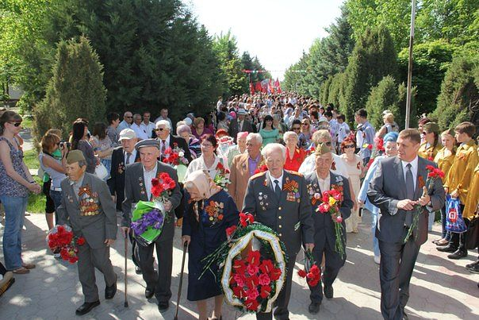
День победы

